Slide 1

Software Embarcado
Curso Mestrado em Redes de Computadores
Prof. Francisco Sant'Anna
Daniel Luzente de Lima

Slide 2
Software Embarcado
Apresentação das Tarefas 2 e 3

Slide 3
Software Embarcado
Tarefa 2: Uso de dois sensores e dois atuadores
Para esta tarefa foram utilizados como sensores um flex sensor e um AM2302 (temp. e umidade).
Como atuadores utilizou-se speaker e led.

Slide 4
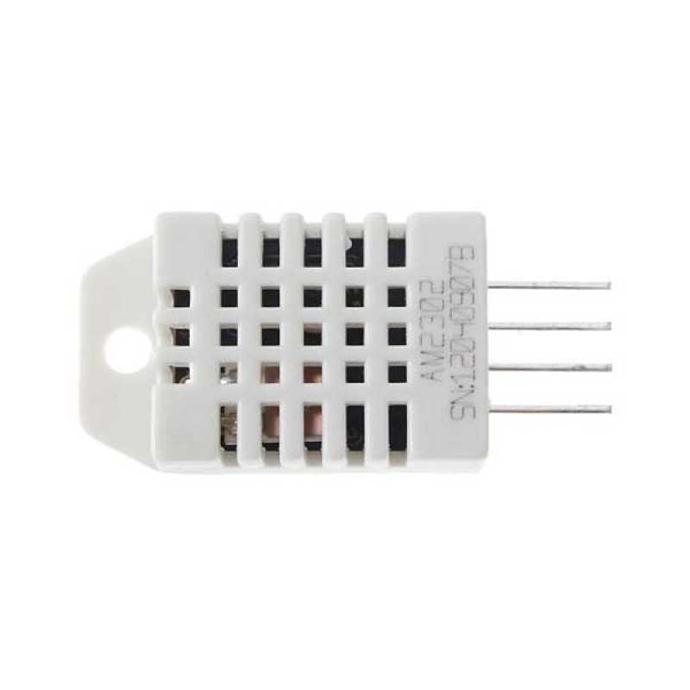
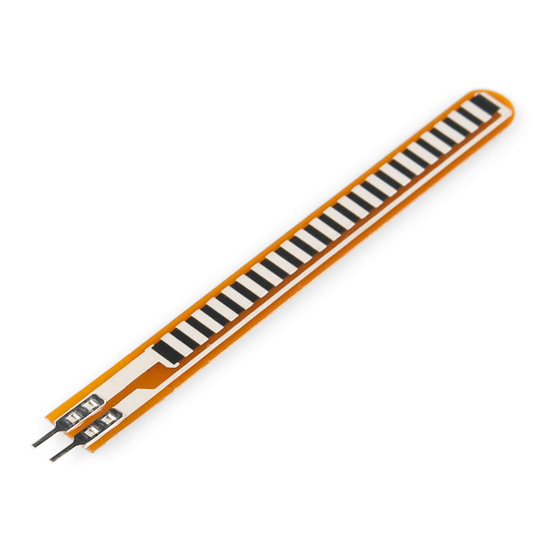
Software Embarcado
Sensores
Flex Sensor AM2302

Slide 5
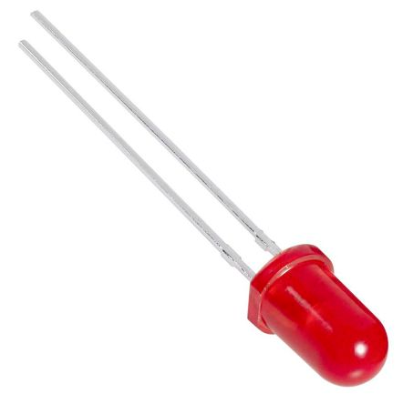
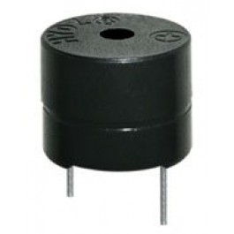
Software Embarcado
Atuadores
Speaker Led

Slide 6
Software Embarcado
Sistema 01:
Medir em intervalos regulares a temperatura e a umidade;
Emitir um efeito sonoro através do speaker quando a temperatura ou a umidade alcançar níveis pré-definidos.

Slide 7
Software Embarcado
Sistema 02:
Detectar nível de flexibilidade do sensor e acender o led quando a leitura alcançar valor determinado. Apagar led quando não flexionado.

Slide 8
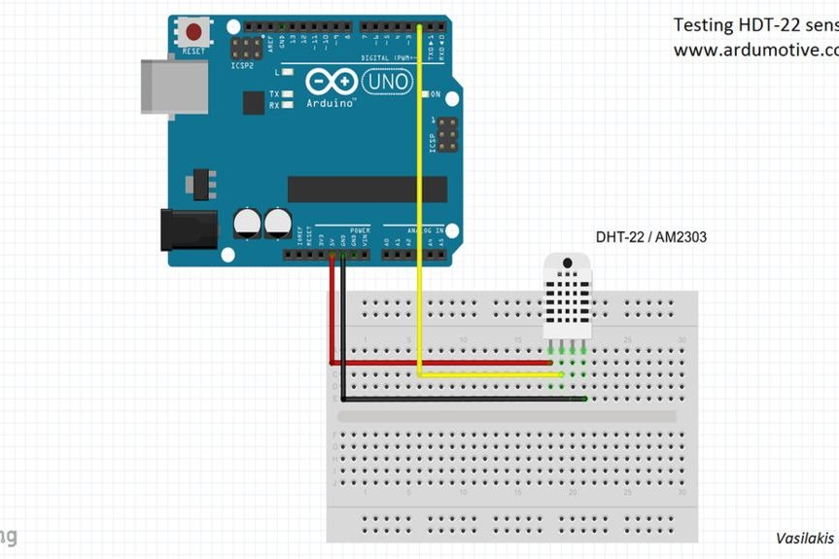
Software Embarcado
Circuito Sensor Sistema 1 (AM2302)

Slide 9
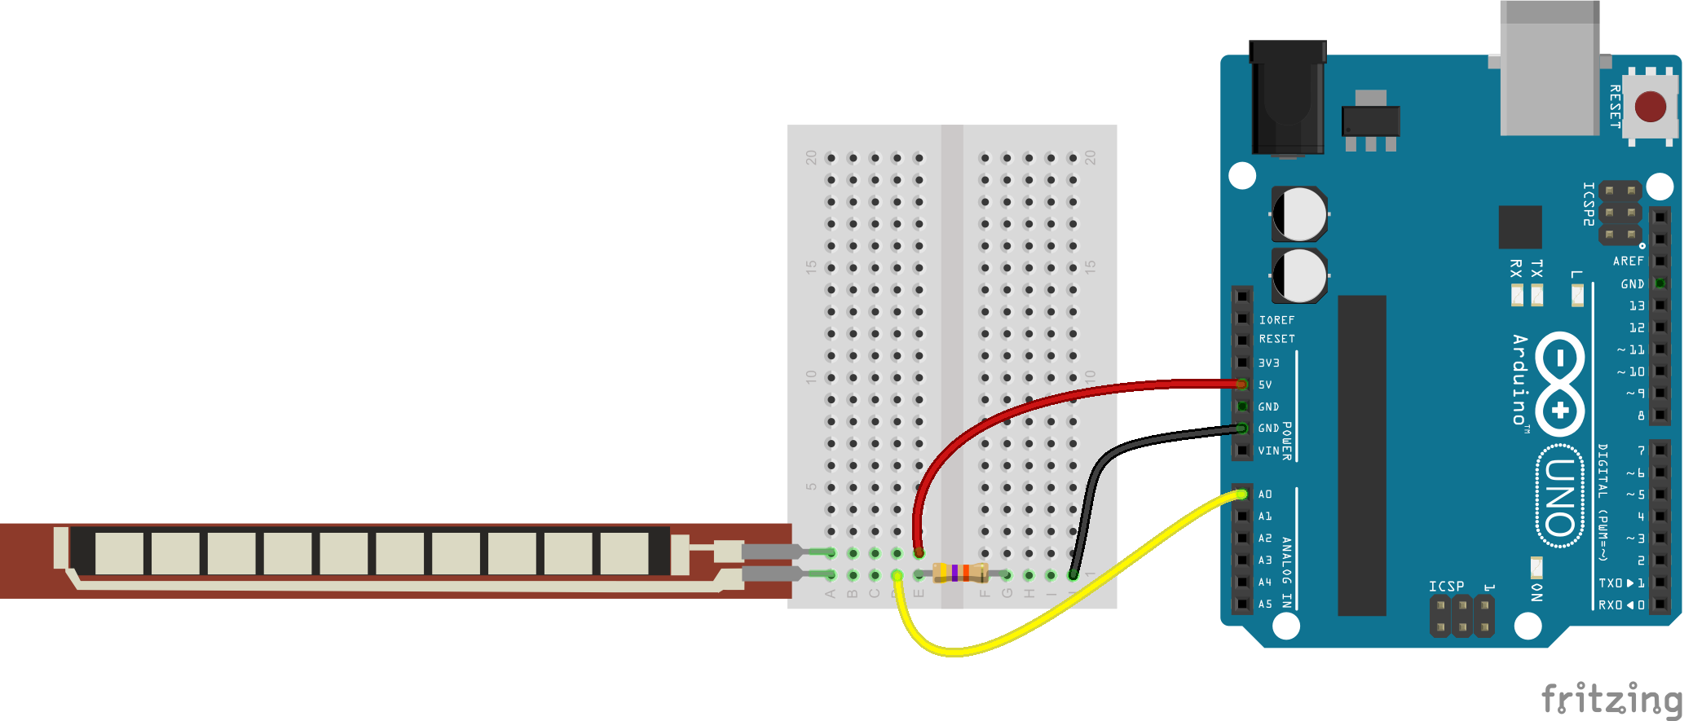
Software Embarcado
Circuito Sensor Sistema 2 (Flex Sensor)

Slide 10
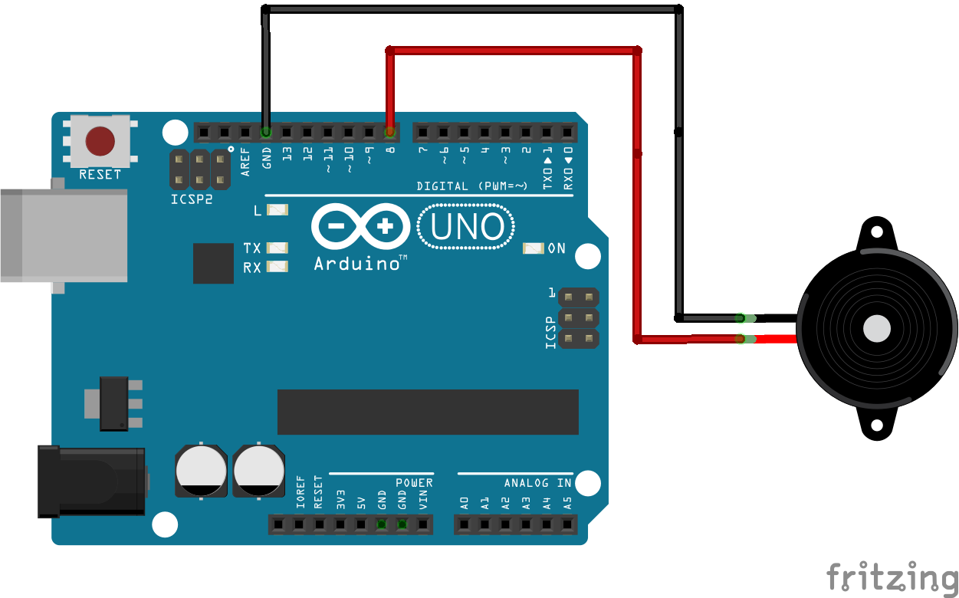
Software Embarcado
Circuito Atuador Sistema 1 (Speaker)

Slide 11
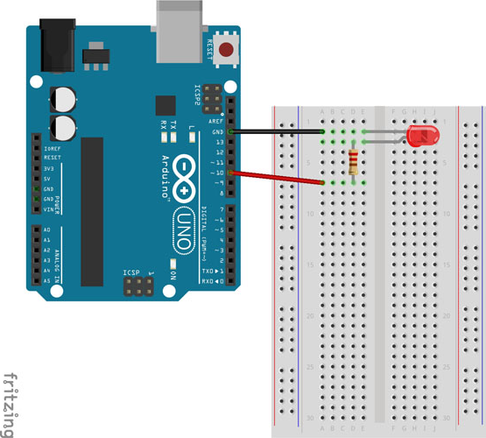
Software Embarcado
Circuito Atuador Sistema 2 (LED)

Slide 12
Software Embarcado
Código fonte Sistema 1 => Sensor AM2302
hum = dht.readHumidity();
temp= dht.readTemperature();
while(hum >= 80 || temp >= 30){
hum = dht.readHumidity();
temp= dht.readTemperature();
tone(speakerPin, 10, 50);
}
unsigned long currentMillis = millis();
if (currentMillis - previousMillis >= interval){
previousMillis = currentMillis;
}

Slide 13
Software Embarcado
Código fonte Sistema 1
void loop () {
hum = dht.readHumidity();
temp= dht.readTemperature();
while(hum >= 80 || temp >= 30){
hum = dht.readHumidity();
temp= dht.readTemperature();
tone(speakerPin, 10, 50);
}
unsigned long currentMillis = millis();
if (currentMillis - previousMillis >= interval){
previousMillis = currentMillis;
}

Slide 14
Software Embarcado
Código fonte Sistema 2
void loop () {
int flexSensorReading = analogRead(flexSensorPin);
if(flexSensorReading<=4){
digitalWrite(LED_PIN, HIGH);
}else{
digitalWrite(LED_PIN, LOW);
}

Slide 15
Software Embarcado
Tarefa 3 – Conversor analógico + portas GPIO
void setup()
{
//inicializa pino 4 como saida e coloca estado do led apagado
DDRD |= (1 << 4); //pinMode(LED_PIN, OUTPUT);
PORTD &= ~(1 << 4); //digitalWrite(LED_PIN, LOW);
dht.begin();
//Parâmetros do flexsensor em porta serial
ADMUX = 0; // usa o canal 0
ADMUX |= (1 << REFS0); // usa Vcc como referencia
ADCSRA |= (1 << ADEN); // habilita o ADC
}

Slide 16
Software Embarcado
Tarefa 3 – Cont.
void loop()
{
//int flexSensorReading = analogRead(flexSensorPin);
ADCSRA |= (1 << ADSC); // inicia a conversao
while(ADCSRA & (1 << ADSC)); // espera a conversao
int v = ADCL; // tem que ser lido antes do ADCH
v = (ADCH << 8) + v; // valor de 2 bytes
if(v<=4){ //if(flexSensorReading<=4){
PORTD |= 1 << 4; //digitalWrite(LED_PIN, HIGH);
}else{
PORTD &= ~(1 << 4); //digitalWrite(LED_PIN, LOW);
}

Slide 17
Software Embarcado
Tarefa 5 – Timer
noInterrupts(); // desliga interrupções
TCCR1A = 0;
TCCR1B = 0;
TCCR1B |= (1 << CS10)|(1 << CS12); // prescaler 1024
TCNT1 = 0xC2F7; // inicia timer com valor de overflow
TIMSK1 |= (1 << TOIE1); // habilita interrupções do timer1
interrupts(); // liga as interrupções
}
ISR(TIMER1_OVF_vect) // rotina de interrupção de timer
{
TCNT1 = 0xC2F7; // reinicia timer
digitalWrite(LED_PIN, digitalRead(LED_PIN) ^ 1); // toggle LED pin
}

Slide 18
Software Embarcado
Aplicações dos sistemas apresentados
O sistema 1, que utiliza o sensor AM2302 em conjunto com o atuador Speaker, poderia ser utilizado para controle a alarme relacionados ao ambiente de um Datacenter.

Slide 19
Software Embarcado
Aplicações dos sistemas apresentados
O sistema 2, que utiliza o Flex sensor com LEDs, poderia por exemplo, dispensar interruptores tradicionais de iluminação baseando na medição do sensor que estaria acoplado na porta, acompanhando sua movimentação ao entrar e sair.

Slide 20
Software Embarcado
Glossário:
GPIO – Abreviação de General Purpose Input/Output
AM2302 – Sensor de baixo custo para meidição de umidade e temperatura ambiente.
Flex sensor – Sensor para medição de flexão

Slide 21
Software Embarcado
Referências:
https://www.embarcados.com.br/timers-do-atmega328-no-arduino/

